Slide 1
第三章双极晶体管

Slide 2
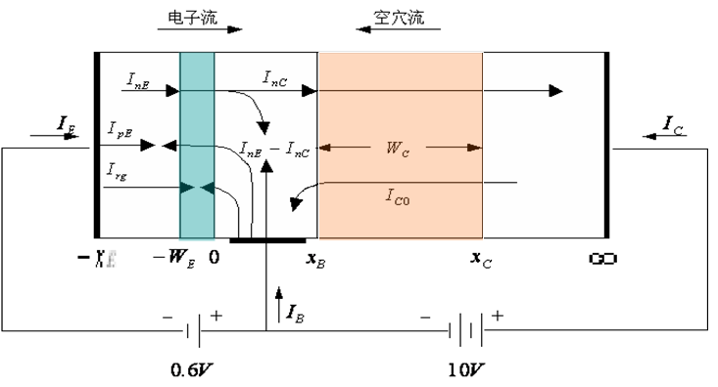
Define the various diffusion and other current components in the transistor

Slide 3
Define the current-limiting factors from the current components in the transistor

Slide 4
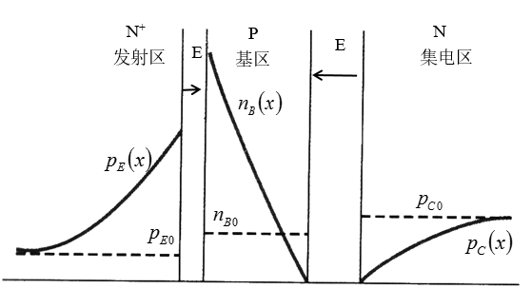
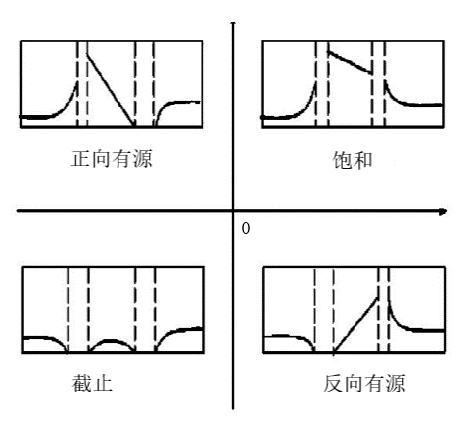
Sketch the minority carrier concentrations throughout the transistor under the various operating modes

Slide 5
提高NE, 但不能太大，以免重掺杂效应导致禁带变窄
降低NB，但不能太低，否则基区电阻太大
在不至降低击穿电压
的条件下，降低基区的宽度

Slide 6
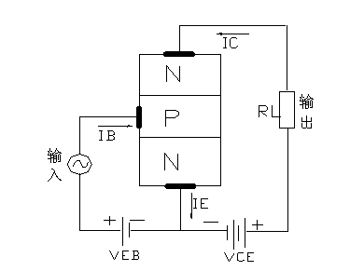
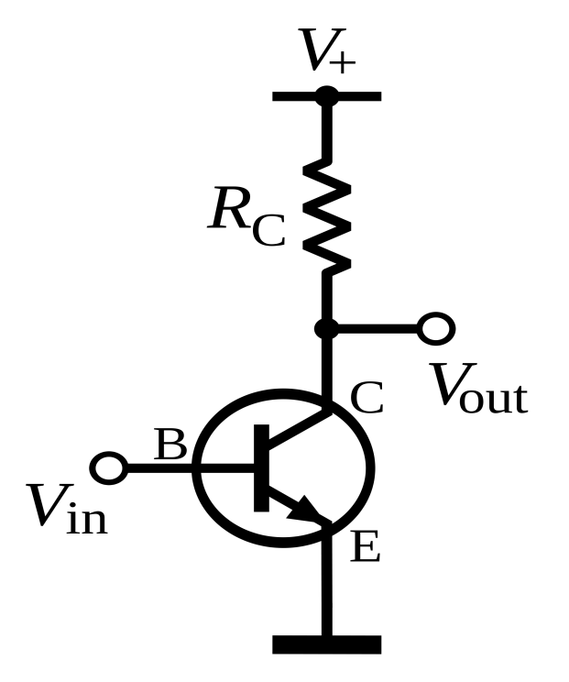
发射极开路的基极－集电极电流
基极开路的发射极－集电极电流

Slide 7
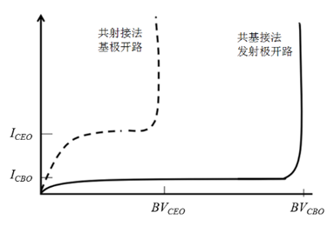
Describe the voltage breakdown mechanisms in a bipolar transistor

Slide 8
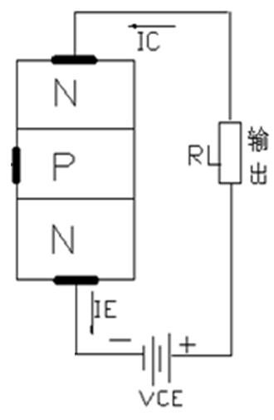
对共发射极接法

Slide 9
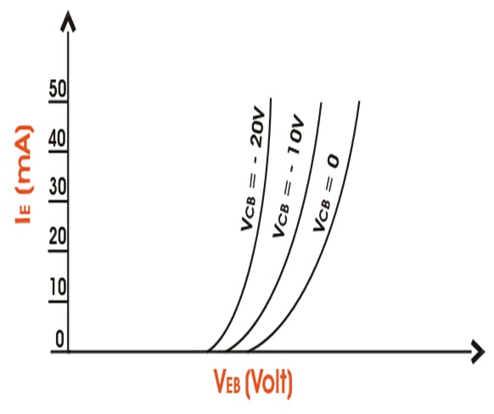
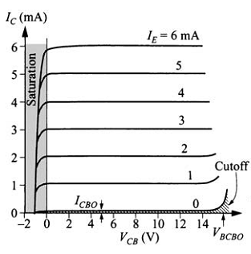
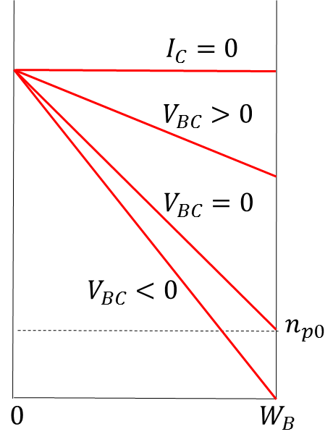
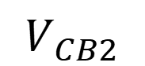
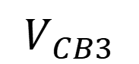
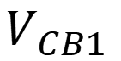
共基极接法
$$V_{CB1}$$
$$V_{CB2}$$
$$V_{CB3}$$

Slide 10
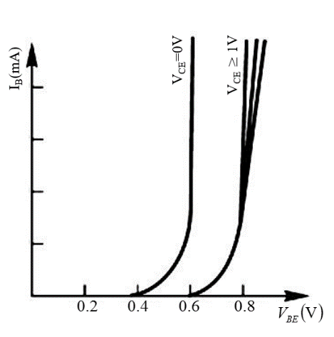
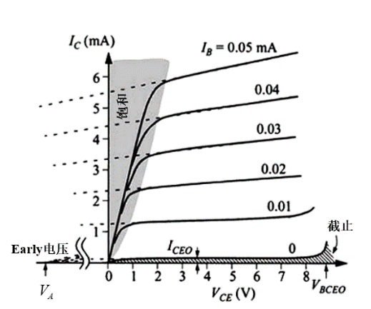
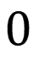
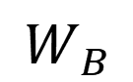
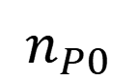
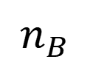
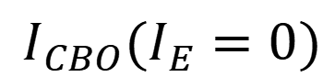
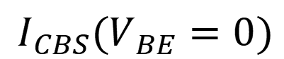
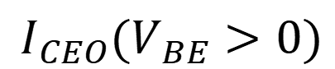
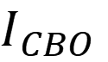
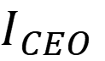
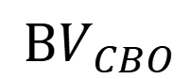
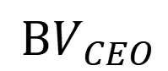
共发射极的工作曲线
$$n_{B}$$
$$I_{CEO}{(V}_{BE}>0)$$
$$I_{CBS}{(V}_{BE}=0)$$
$$n_{P0}$$
$$0$$
$$I_{CBO}{(I}_{E}=0)$$
$$W_{B}$$
共射
共基
$$I_{CEO}$$
$$I_{CBO}$$
$$BV_{CEO}$$
$$BV_{CBO}$$

Slide 11
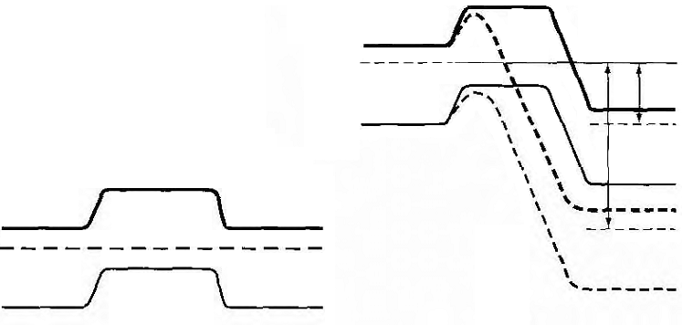
基区穿通
V_{R1}
V_{R2}

Slide 12
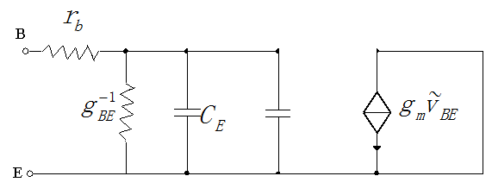
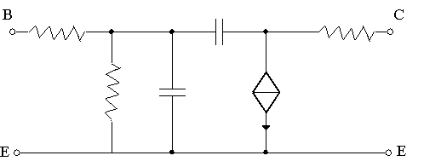
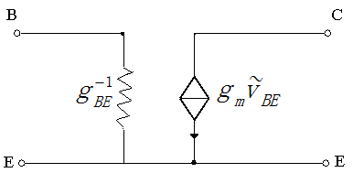
Sketch the simplified small-signal circuit of the transistor biased in the forward-active mode
高频小信号交流等效电路
低频小信号交流等效电路

Slide 13
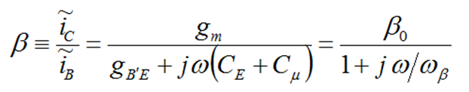
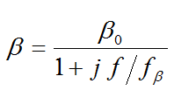
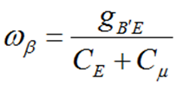
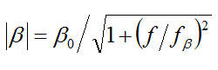
f_{β}：β截止频率
f= f_{β}
β= β₀/√2
f_{T}：特征频率
f= f_{T}＝ β₀ f_{β}
β= 1
输出端交流短路时双极晶体管的高频小信号交流等效电路

Slide 14
α随工作频率的变化
表示共基极交流短路电流增益，即输出端交流短路时交流电流之比
f= f_{α} α= α₀/√2
f_{α}：α截止频率

Slide 15
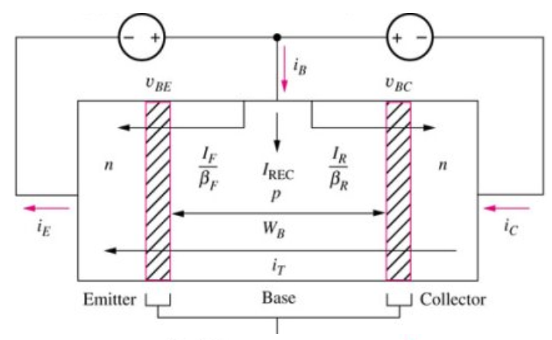
Describe qualitatively the four time-delay or time-constant components in the frequency response of the bipolar transistor or why the frequency response of the bipolar transistors is transit-time-dependent?

Slide 16
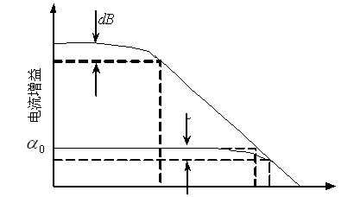
3
3dB

Slide 17
增益带宽乘积
当工作频率远大于截止频率时，则工作频率与此频率下放大倍数的乘积等于特征频率，因此特征频率又称为增益带宽乘积。
工作频率大于 时
频率每升高1倍，其放大倍数就是原值的二分之一

Slide 18
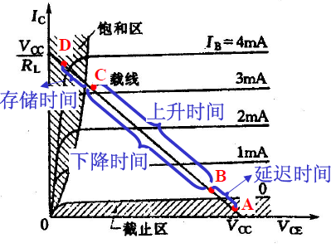
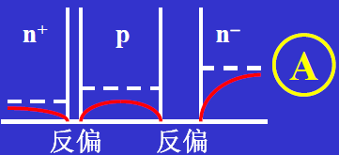
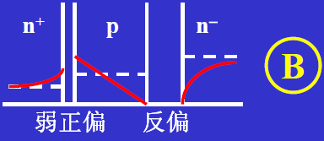
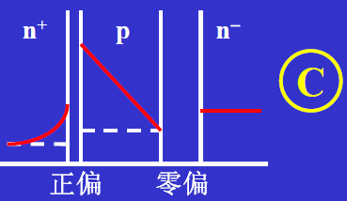
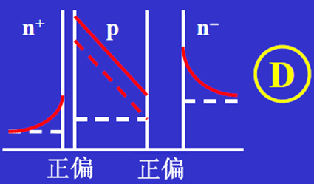
Describe the response of a bipolar transistor when it is switching between saturation and cutoff. 开关过程中的少子分布

Slide 19
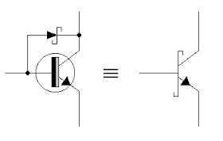
钳位二极管
提高开关速度的方法：
减小发射结和集电结势垒电容
增大基极抽取电流
减小基极驱动电流
缩短基区电子寿命和集电区空穴寿命
减小面积
Schotty钳位二极管及其电路符号
钳位二极管的作用：分流
降低V_{BC}: 从0.6-0.3V

Slide 20
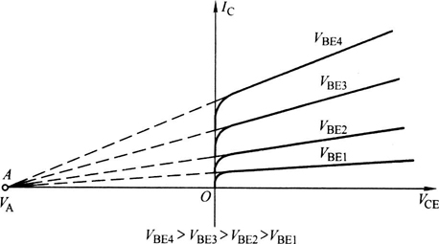
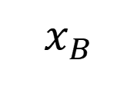
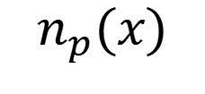
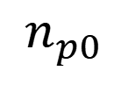
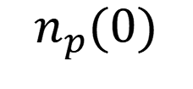
What is meant by base width modulation? What is another term used for this effect? 基区宽度调制效应——Early effect
$$n_{p}(0)$$
$$n_{p}(x)$$
$$n_{p0}$$
$$x_{B}$$

Slide 21
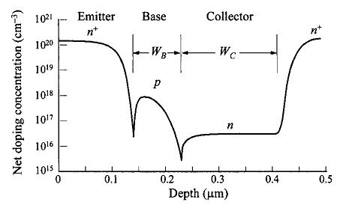
缓变基区晶体管
Q_{GB}称为Gummel数

Slide 22
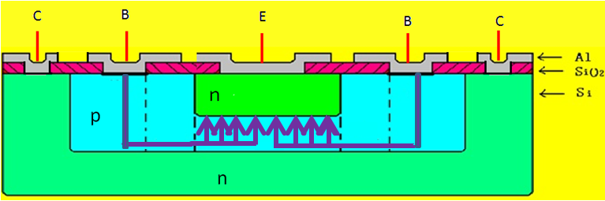
Explain emitter current crowding 基区扩展电阻及发射极电流集边效应
+
-
+
V_{BE}
V_{BE}

Slide 23
发射区重掺杂效应
$${10}^{17 }{ 10}^{18 }{ 10}^{19} { 10}^{20}$$

Slide 24
What is meant by high injection 大注入特性
准中性基区：

Slide 25
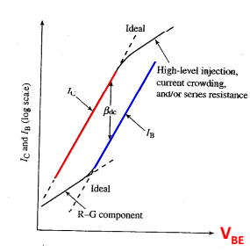

Sah效应和Webster效应

Slide 26





基区展宽效应——Kirk effect
$J_{Ι}$、$n_{1}$
$$J_{kirk}$$
$J_{Π}$、$n_{2}$
+
$$J_{kirk}=qv_{s}N_{C}$$

Slide 27



Heterojunction bipolar transistor 异质结晶体管

Slide 28


Vacuum level
$$∆E_{V}$$

Slide 29
N_{b}可提高至10²⁰/cm³
１、基区不容易穿通，从而厚度可以做小
２、R_{B}降低，f_{max}可提高
３、基区电导调制效应不明显，大注入效应不明显，改善大注入下的增益下降
４、基区电荷对输出电压不敏感，Early电压显著增大
N_{E}可降低到10¹⁷/cm³,
发射结耗尽层电容减少，电流放大截止频率f_{T}上升

Slide 30


Slide 31


Slide 32
MOS场效应晶体管

Slide 33


The Ideal MOS Diode

Slide 34
理想 MOS 二极管
a) 零偏置条件下,金属半导体功函数差为零
任何偏置条件下二极管中的电荷只存在在半导体表面及金属上，且二者符号相反，电量相同。氧化层中不存在电荷
在直流偏置条件下，氧化层中没有电流通过，也就是说氧化层电阻无限大。
d) 界面态电荷密度为零

Slide 35
P型半导体表面状态
空穴积累 (bands bend upward)
平带
空穴耗尽 (bands bend downward)
弱反型
强反型

Slide 36
强反型判据
最大耗尽层宽度
表面电荷

Slide 37

Surface Charge vs. Surface Potential

Slide 38

阈值电压

Slide 39
实际MOS的平带电压及阈值电压

Slide 40


功函数差的影响
N-Poly-Si SiO₂ Si
$$Δφms$$

Slide 41



Slide 42


平带电压
可见，在金属-半导体功函数差不为零时，平衡条件下，半导体表面电势不为零，要使半导体表面恢复零电势，即使半导体表面处于平带状态，需要给金属电极施加一个电压，以消除金属-半导体功函数差的影响。这个电压称为平带电压，用V_{FB}表示。且
$$V_{FB}=ψ_{m}−ψ_{s}$$
考虑金属半导体功函数差以后的阈值电压
$V_{TH}=V_{FB}+V_{TH0}$

Slide 43
氧化物电荷 及其对平带电压和阈值电压的影响

Slide 44

氧化物电荷

Slide 45


克服硅－二氧化硅界面电荷和二氧化硅中电荷影响所需要的平带电压：
$V_{FB}=−\frac{ρ_{x}}{C_{x}}$=$−\frac{ρ_{x}}{\frac{ε_{0}ε_{ox}}{x}}=−\frac{ρ_{x}}{\frac{{x_{0}ε}_{0}ε_{ox}}{x_{0}x}}=−\frac{ρ_{x}}{C_{0}}\frac{x}{x_{0}}$
如果氧化层中正电荷连续分布，电荷体密度为 $ρ(x)$ ，则$ρ_{x}=ρ\left(x\right)dx$
M SiO₂ S_{i}
$$ρ_{x}$$
＋
＋
＋
＋
＋
＋
＋
X=0, V=0
X=x0, V最大
0 x+dx x₀
＋
＋
＋
＋
＋
＋
＋
总的平带电压
0 x+dx x₀
有效面电荷

Slide 46
实际的MOS阈值电压平带电压
阈值电压
阈值电压的调整：
离子注入
衬底偏置电压

Slide 47



Slide 48


Slide 49
metal
SiO₂
SiO₂
d
semiconductor
Ohmic contact
= 绝缘层单位面积上的电容，
= 半导体表面空间电荷区单位面积电容。
称为系统的归一化电容。

Slide 50





Capacitance at Low Frequency or High Frequency at quasi-static
Low frequency
$$C_{max}$$
accumulation
Strong inversion
$$C_{FB}$$
moderate inversion
depletion
$$C_{min}$$
High frequency
0
$$V_{G}$$

Slide 51
Capacitance at Low Frequency or High Frequency at quasi-static
Low frequency
$$C_{max}$$
accumulation
Strong inversion
$$C_{FB}$$
moderate inversion
depletion
$$C_{min}$$
High frequency
0
$$V_{G}$$

Slide 52


实际MOS的C-V曲线（一）
$$C_{FB}$$

Slide 53



B-T实验：测量离子沾污程度
B
A
C
$$可动离子电荷总量：$$
$$Q_{m}=C_{0}∆V$$
$$∆V$$
A：原始C-V曲线。
B：加10V正偏压，在127°C，30min后测试结果
C：加10V正负偏压，在127°C，30min后测试结果

Slide 54
NMOSFET的三维结构简化图
L
w
gate
Source
Drain
n⁺
n⁺
P-Si
body
结构参数：沟道长度 L、沟道宽度 W 、栅氧化层厚度
源漏PN结结深
材料参数：衬底掺杂浓度 、载流子迁移率

Slide 55
NMOSFET的输出特性曲线：一般长沟道器件的 I_{DS}~V_{DS} 特性
Ohmic
Saturated
I_{DS}
V_{GS}增加
V_{GS}<V_{T}
V_{GS}>V_{T}
V_{DS}

Slide 56

Pinch-off
Channel
V_{GS}>V_{T}
V_{DS}=V_{DSat}
V_{GS}-V_{DS}(sat)=V_{T}
V_{DS}(sat)=V_{GS}-V_{T}
D
S
I_{DS}
n+
n+
p-substrate
B

Slide 58
g_{m}=∂I_{D}/∂V_{GS}

Slide 59
MOSFET的分类（1）
按照沟道类型分类
NMOS：衬底为P型，源、漏区为重掺杂的n⁺, 沟道中载流子为电子
PMOS：衬底为N型，源、漏区为重掺杂的P⁺，沟道中载流子为空穴
按照工作模式分类
增强型：零栅压时不存在导电沟道
耗尽型：零栅压时存在导电沟道
MOSFET共有4种类型：NMOS增强型、NMOS耗尽型，PMOS增强型、PMOS耗尽型

Slide 60
亚阈电流

Slide 61
亚阈摆幅——S因子 Subthreshold swings
意义：漏电流减少到1/10所需要的栅压摆幅
S越小，器件导通和截止之间的转换就越容易，说明亚阈区特性越好

Slide 63
C_{d}:耗尽层电容
C_{ox}:氧化层电容
室温条件下（T=300k），MOS型器件S的理论最小值为2.3KT/q=59.6mV/dec≈60 mV/dec
一般情况下是70mV/dec.
S与衬底掺杂及氧化层厚度有关。与器件尺寸没有关系。

Slide 64


表面迁移率：与表面电场有关
inversion layer
depletion region
沟道中载流子受到表面电场强烈散射作用
垂直于沟道的表面电场

Slide 65

速度饱和的影响

Slide 66








小信号特性
非本征区
V_{DS} < V_{DS,sat} (线性区）
本征区
When V_{DS} > V_{DS,sat} (饱和区)
g$’$_{d} = 0

Slide 67
可见串联电阻使跨导和漏导降低同样的比例。

Slide 68


Slide 69
短沟道效应
沟道长度调制效应
阈值电压的短沟、窄沟效应
漏感应势垒降低效应（DIBL）
穿通效应
速度饱和与两区模型
高场效应
CMOS结构

Slide 70







$$V_{DS}(sat)$$
$ΔL≪L$:长沟道器件
$${V_{DS}>V}_{DS}(sat)$$
$ΔL≮L$:沟道调制效应起作用
$$ΔL$$

Slide 71





$$φ_{fp}是衬底的费米势$$
$$V_{Dsat}$$
$$V_{D}>$$
$$V_{Dsat}$$

Slide 72


Slide 73

ΔL_{D}
x_{j}
假设：结耗尽区和沟道下的耗尽区同样宽度，即$W_{T}=W_{D}$,耗尽层上的压降相应于二倍的费米势
x_{dmax}
x_{j}
n+
x_{dmax}
(p-Si)
Junction Depletion Region

Slide 74
沟道变窄
Gate
Drain Diffusion (n⁺)
Thin Gate Oxide
x_{dm}
Q_{NC}
W
Q_{NC}
Thick Field Oxide
Substrate (p)

Slide 75


DIBL效应
长沟道亚阈区理想情况下能带图，漏源电压小，漏源间较大的势垒限制了电流的大小
短沟道发生穿通后的能带图。源漏势垒降低

Slide 76

电流是势垒高度的指数函数，电流急剧增加。

Slide 77
6、高场效应——热电子效应

Slide 78


Slide 79

碰撞电离

Slide 80

高场下的碰撞电离产生的电子使漏电流增加

Slide 81

高场效应——空穴形成衬底电流

Slide 82

氧化层充电导致阈值电压漂移

Slide 83

4、寄生晶体管效应

Slide 84

6、CMOS及其闩锁效应
The CMOS Inverter
Advantages:
low power consumption
good noise immunity
PMOSFET is on
NMOSFET is off
V_{out}=V_{DD}
V_{in}=0
PMOSFET is off
NMOSFET is on
V_{out}=0
V_{in}=V_{DD}

Slide 85


Slide 86
结型半导体场效应晶体管

Slide 87
n-GaAs MESFET
工艺简单
高电子迁移率、高饱和速度
低噪声
高频率
微波电路
1966年实现、1984年商业化生产

Slide 88

V_{GS}<0
h
a
夹断电压V_{P}：h=a，沟道夹断时耗尽层上的总电压。
阈值电压V_{T}:：当h=a时，沟道夹断，此时所对应的栅压即为阈值电压。

Slide 89

结型场效应管的输出特性曲线

Slide 90
高电子迁移率晶体管 结构特点 性能优势

Slide 91


器件结构和特点
肖特基势垒结
控制层
20-70nm
本征层
异质结

Slide 92

二维电子气（2DEG)：电子或空穴在与界面平行的平面内自由运动，而在垂直于界面的方向受到限制。
势阱的深度受到栅压的控制，2DEG的浓度受栅压调制。
2DEG不受电离杂质的散射，迁移率极高。

Slide 93



Slide 94


Slide 95


Slide 96



